Slide 1
XẾP LỊCH CHO BẾN TÀU TẠI TÂN CẢNG
Tutors
Hồ Xuân Long
Trang Hồng Sơn
Huynh Tuờng Nguyên
Nhóm học viên thực hiện:
Phan Phước Minh – 2010418
Nguyễn Đắc Hoàng Phú – 2010514
Lê Trọng Phú – 2070424.
Trần Bình Phương Nhân – 2170550.

Slide 2
NỘI DUNG CHÍNH
Tóm tắt bài toán.
Phân tích và quan sát.
Phương pháp xử lý.
Demo.

Slide 3
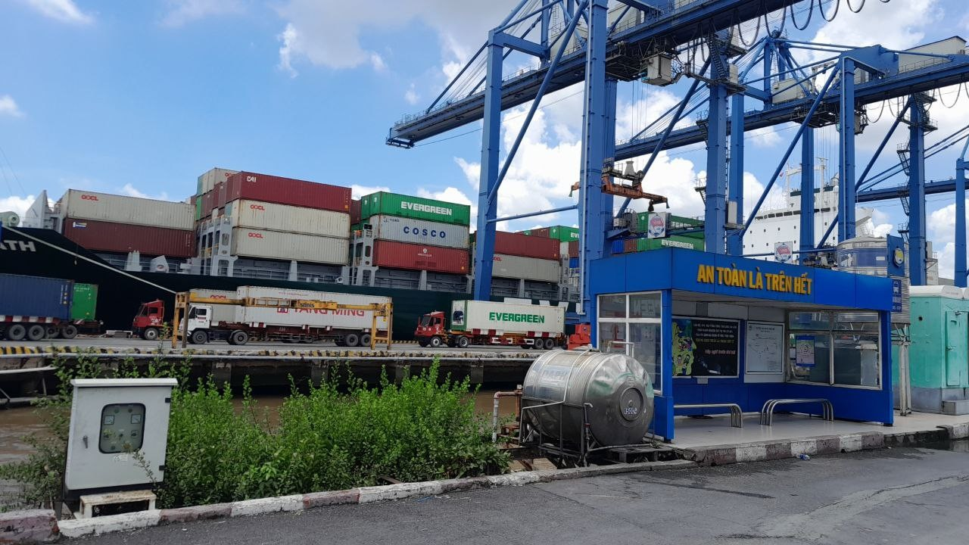
Tóm tắt bài toán
Hình 1: Khung cảnh bài toán.

Slide 4
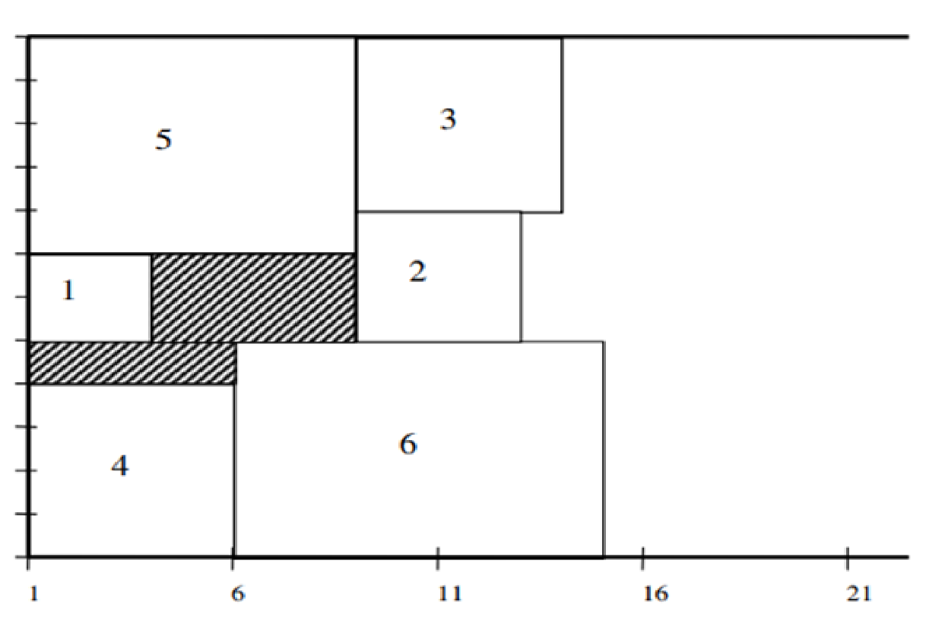
Tóm tắt bài toán
Sự cạnh tranh giữa các bến container đã gia tăng do sự tăng trưởng đáng kể về lượng container chính bằng đường biển các tuyến đường.
Trước thách thức gay gắt, để thu hút thêm các hãng tàu, các nhà khai thác cảng container đã cố gắng cung cấp các dịch vụ hậu cần chuyên sâu hơn và trong khi đó, để giảm chi phí bằng cách sử dụng hiệu quả các nguồn lực, bao gồm cả nguồn nhân lực, bến, bãi container và các thiết bị xếp dỡ container khác nhau.
=> Bài toán xếp lịch cho bến cảng hình thành: xếp tất cả các container vào cảng (tránh các vị trí ngắt quãng) trong chi phí thời gian thấp nhất có thể.
Hình 2: Minh họa về biểu đồ không-thời gian
của một lời giải khả thi.

Slide 5
Phân tích và quan sát
Xét hai tàu i và j:
Nếu tàu j neo thời gian sau tàu i thì thời gian bắt đầu neo j lớn hơn hoặc bằng thời gian tàu i bắt đầu neo và rời đi.
Nếu tàu j neo vị trí sau tàu i thì vị trí tàu j lớn hơn hoặc bằng vị trí neo tàu I và kích thước của nó.
Tàu i và j không được đặt chồng chéo lên nhau trong biểu đồ không, thời gian.
Xét tàu i:
Vị trí đặt tàu trước vị trí ngắt quãng và kích thước của tàu không được lớn hơn vị trí ngắt quãng.
Thời gian rời bến là thời gian xử lý đảo chuyển cộng thời gian neo.

Slide 6
Phương pháp xử lý
Tiền xử lý dữ liệu.
Cấu trúc xử lý bài toán.
Tối ưu hóa.

Slide 7
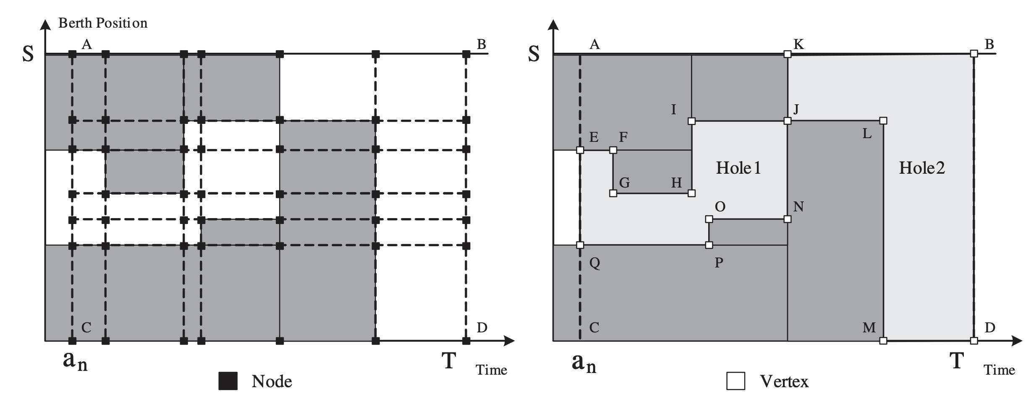
Tiền xử lý dữ liệu
A Greedy Randomized Adaptive Search Solution.
Mô hình hóa:
Class 0: [0, 0, 0, 0];
Class 1: [1, 0, 0, 0] , [0,1, 0,0] , [0, 0,1, 0] , [0, 0,0, 1];
Class 2: [1, 1, 0, 0] , [1,0, 1, 0] , [1, 0,0, 1] , [0,1,1, 0], [0,1,0, 1] , [0, 0, 1,1];
Class 3: [1, 1, 1, 0] , [1,1, 0, 1] , [1,0, 1,1] , [0,1,1,1];
Class 4: [1, 1, 1, 1].
Hình 3: Tìm kiếm khoảng trống trong biểu đồ không – thời gian.

Slide 8
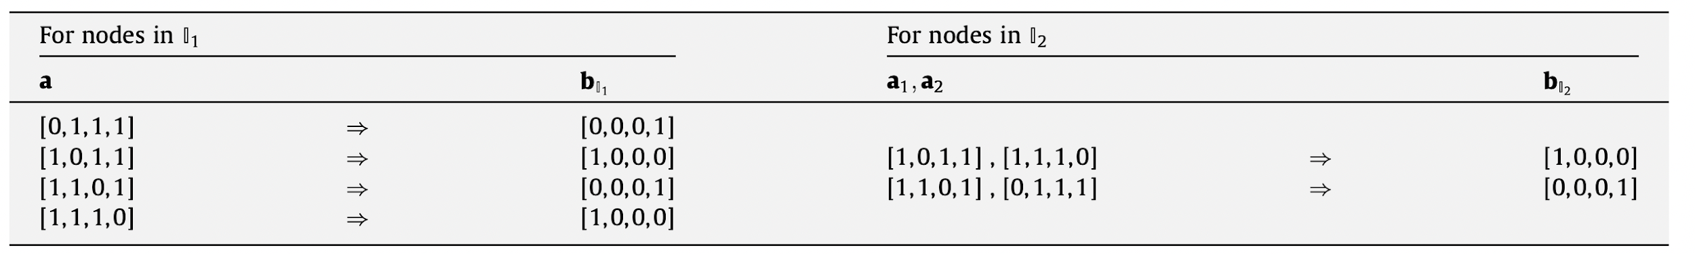
Tiền xử lý dữ liệu
Nâng cấp giải thuật:
Nếu class 2 chứa các điểm nằm trong vị trí ngắt quãng thì tiến hành nhân đổi điểm đó 2 bên vị trí ngắt quãng và nạp vào class 1.
Nếu class 3 chứa các điểm nằm trong vị trí ngắt quãng thì tiến hành nạp vào class 1 giá trị mới chứa khoảng trống đầu tiên.
Ví dụ minh họa
Class 2 a | b
[1, 1, 0, 0] [1,0, 1, 0] [1, 0,0, 1] [0,1,1, 0] [0,1,0, 1] [0, 0, 1,1] | [1, 0, 0, 0] ,[0, 1, 0, 0] [1,0, 0, 0] , [0,0, 1, 0] [1, 0,0, 0] , [0, 0,0, 1] [0,1,0, 0], [0,0,1, 0] [0,1,0, 0] , [0,0,0, 1] [0, 0, 1,0], [0, 0, 0,1]
Class 3 a | b
[1, 1, 1, 0] [1,1, 0, 1] [1,0, 1,1] [0,1,1,1] | [1, 0, 0, 0] [1,0, 0, 0] [1,0, 0,0] [0,1,0,0]

Slide 9
Cấu trúc bài toán
Bước 1: Đọc dữ liệu từ file đầu vào, sắp xếp thứ tự các tàu theo thời gian đến ưu tiên con tàu có trọng lượng lớn hơn.
Bước 2: Xác định trạng thái hiện tại của các con tàu đã neo đậu và tính toán chi phí tại các điểm đó.
Bước 3: Lựa chọn vị trí con tàu thứ n được đặt theo hai phương án: – Phương án 1: Roulette wheel selection method. – Phương án 2: Best-fit.
Bước 4: Lặp lại bước 3 cho đến khi hoàn thành tất cả các con tàu.

Slide 10
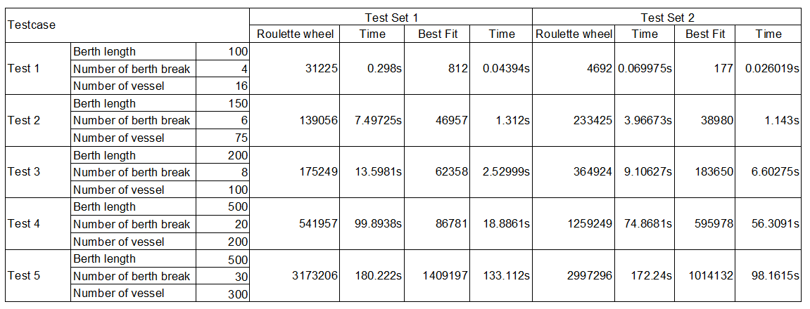
Kết quả

Slide 11
Tối ưu hóa
Bước 1: Sắp xếp các còn tàu giảm dần theo mooring time.
Bước 2: Với mỗi còn tàu, ta duyệt qua các con tàu có mooring-time nhỏ hơn (kể cả không cùng break).Kiểm tra xem có thể đổi chỗ không và sau khi đổi. Điều kiện để có thể đổi chỗ 2 con tàu: – Arrival time của tàu được dời lên sớm phải nhỏ hơn moorng time của tàu bị dời lui sau. – Không gian xung quanh của hai con tàu phải đủ để chứa con tàu còn lại
Bước 3: Xác định con tàu đổi có cost nhỏ nhất không âm. Tiến hành đổi chỗ con tàu hiện tại chọn với con tàu đã chọn.
Bước 4: Lặp lại bước 2 với tất cả các con tàu.
**Lưu ý: xem xét các con tàu tại bước cấu trúc bài toán thuộc quãng (khoảng cách giữa các vị trí ngắt) nào và xử lý các bước trên.

Slide 12
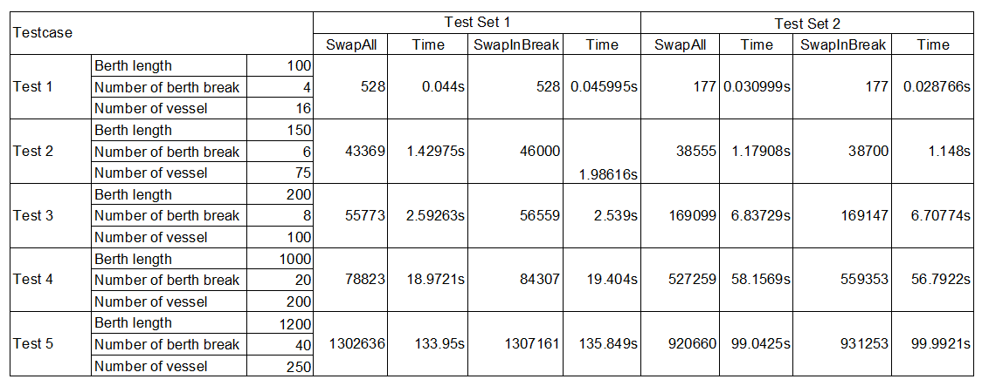
Kết quả

Slide 13


Slide 14

Cảm ơn các thầy và các bạn đã quan tâm theo dõi.

